Slide 1
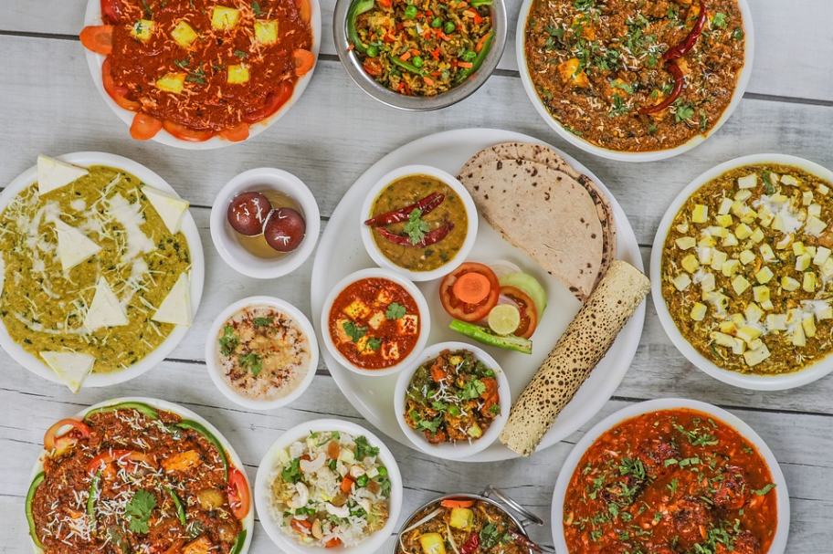


2025.01.20
홈페이지 기획서
Famous Food Reservation service, AOR company
Tasty
ART of Reservation
project

Slide 2


AOR company
Contents
01
프로젝트 팀 소개
프로젝트 타임라인
시장 조사 벤치 마킹
02
알고리즘 설계
유스케이스 다이어그램
03
SWOT 분석
사용자와 관리자 기반의 흐름도 작성
자료 흐름도 (DFD)
04
UI / UX

Slide 3






Project Team Introduction
AOR
AOR company
01. 프로젝트 팀 소개
프로젝트 팀 구성
팀장
강미림
팀원
권민우
팀원
황승현
팀원
박영웅
Frontend, 전략 기획, 시스템
Backend, 소프트웨어 아키텍트
Backend, 데이터 분석 엔지니어
Frontend, 성능 테스터
PM, UI/UX 디자인
빅 데이터 시각화
시스템 설정 , 보안 취약점 테스트
서버 운영체제 인프라 관리
기술 스택 설정
시스템 설정 및 유지보수, 보안
성능 테스트, 버그 보고 및 재현
데이터 분석, 데이터 처리 자동화
시스템 설정 및 유지보수, 보안
테스트 케이스 설계 및 실행
사용자 관점 검증
시스템 설정 , 보안 취약점 테스트
01

Slide 4




Public Institution Business Plan
AOR
AOR company
01- 1 프로젝트 타임라인
사업명 | 1.17- 1.20 | 1.21- 1.23 | 1.24- 1.31 | 1.28- 2.11 | 2.11- 2.12 | 2.13- 2.16
요구사항 분석
시스템 설계
구현
테스트
배포
프로젝트 기획 보고서
시스템 요구 정의서
요구사항 정의서
시스템 명세서
데이터 베이스 , 사용자 인터페이스 , 워크플로우 설계 문서
RPA 활용 데이터 수 문서
RPA 활용 데이터 수집 문서
AWS 인프라 설계
AWS 서비스 문서 API 활용 문서
단위 테스트 보고서 준비
단위 테스트, 통합, 성능 보고서 제출
문서 제출 프로젝트 수행 결과
계획된 세부사항
최종 산출 결과 보고서 제출
02

Slide 5
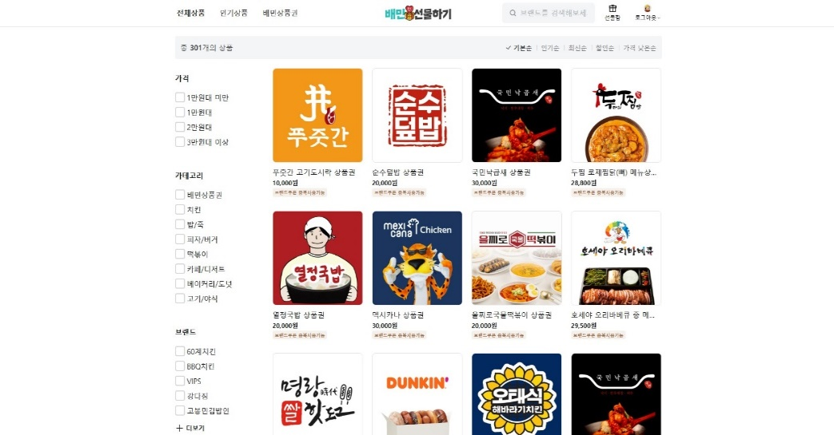
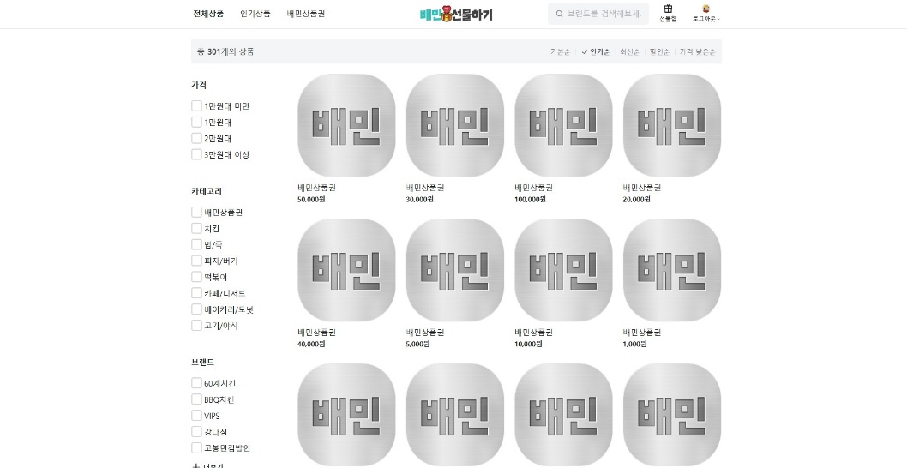
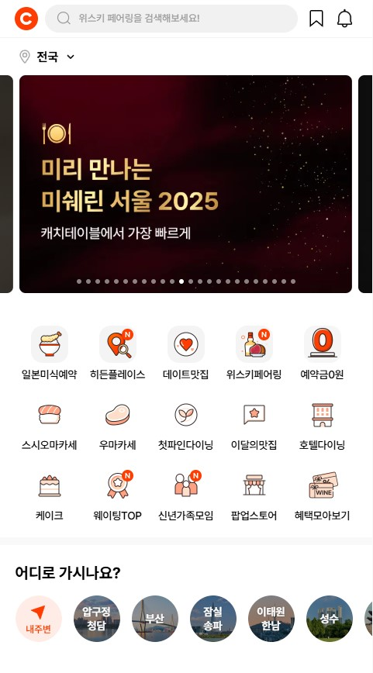
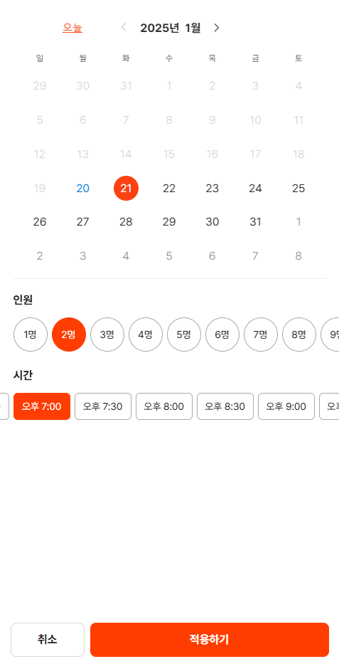
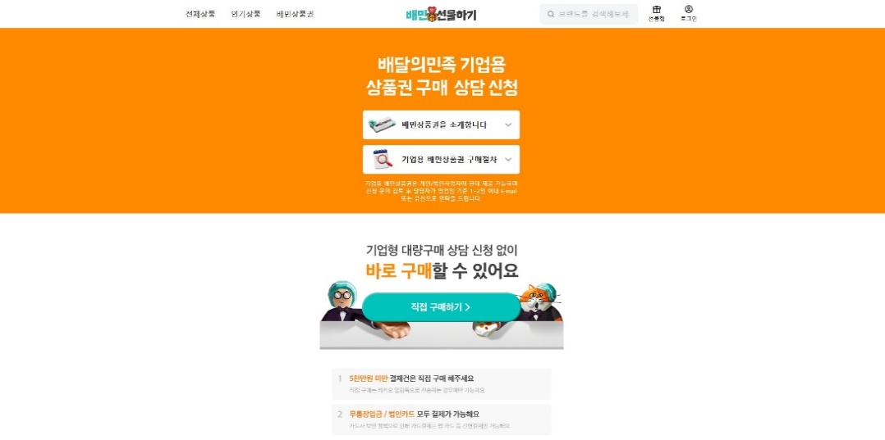
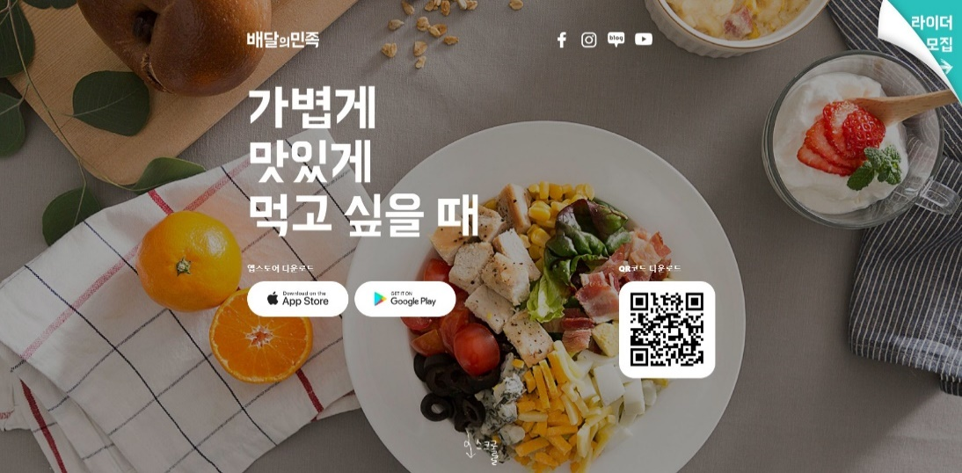
Public Institution Business Plan
AOR
AOR company
01-2. 시장조사 데이터 확보 및 벤치마킹 기업
캐치테이블
웹에서도 어플리케이션 화면 비율로 구현되어서 불편하지만
테마 별 메뉴 구성과
시간예약 페이지 및 버튼이 사용자가 편리하게 구현되어 있는 웹 서비스 이다.
배달의 민족
웹에서 기업용 서비스를 pc 웹 화면 구성에 맞게 구현 해놓아서
벤치마킹 하기에 편리하다.
그러나 구성적인 요소가 예약 페이지 라기 보다는 기업용 선물하기,
쿠폰 구매 형식의 메뉴구성으로 관리자 위주로 구현되어 있는 웹 서비스 이다.
03

Slide 6





Public Institution Business Plan
기본 개요
AOR company
02. 알고리즘 설계서 : 식당 예약 추천 시스템
시스템 목적
사용자
관리자
사용자가 손쉽게 식당을 예약하고 테마 별 맛집을 찾아서 커뮤니티를 이용 할 수 있는 웹 개발
사용자가 예약 가능한 날짜와 시간을 확인.
테이블 정보 관리 (테이블 수, 크기)
예약 신청 및 취소
예약 내역 확인 및 변경
식당 검색 및 추천 사용자 관리, 관리자 관리
예약 상태 확인
특정 날짜와 시간의 예약 상태 조회
예약 관리, 결제 처리, 알림 시스템
사용자와 관리자 기반의 흐름도 작성
04

Slide 7
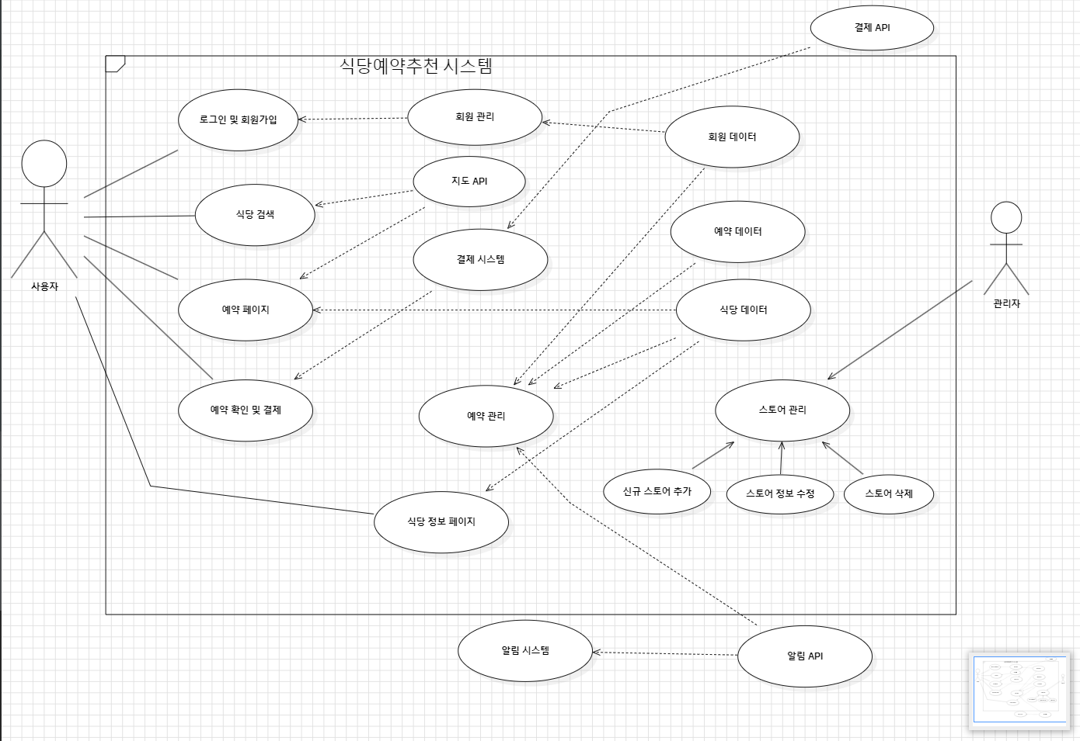
Public Institution Business Plan
AOR
AOR company
02-1. 유즈케이스 다이어그램
사용자, 관리자 관계 - 유스케이스 다이어그램
05

Slide 8





SWOT Analysis
AOR
AOR company
03. SWOT 분석
Strengths
Weaknesses
편리성: 사용자가 원하는 시간, 위치, 음식을 예약할 수 있는 시스템
초기 데이터 부족: 초기 단계라면 정확도가 낮을 수 있음
데이터 기반 추천: 고객의 선호도, 위치, 리뷰 데이터를 분석해 맞춤 추천 제공
제휴 식당 부족: 등록된 식당 수가 적으면 사용자 만족도가 떨어짐
사용자 경험 향상: 실시간 예약 확인, 알림 기능 등으로 사용자 편의성 증가
사용자 신뢰 문제: 추천 결과가 신뢰를 얻지 못하면 사용자 이탈 가능성이 있음.
s
W
Opportunities
O
T
Threats
외식 산업 성장: 외식 서비스 시장의 성장과 함께 더 많은 사용자 유치 가능
경쟁심화: 유사한 서비스를 제공하는 경쟁자가 많음
소셜 미디어 연계: 사용자 리뷰 및 추천을 SNS와 연계해 홍보 가능
기술 변화: 빠른 기술 변화로 기존 프로그램이 도태될 위험이 있음
AI 및 머신러닝 활용: 추천 알고리즘의 고도화 및 개인화 서비스 제공 가능
식당 파트너의 이탈: 제휴 식당이 경쟁사로 이탈될 가능성이 있음
06

Slide 9



Public Institution Business Plan
AOR
AOR company
03-1. 사용자와 관리자 기반의 흐름도 작성
사용자 흐름
관리자 흐름
확장기능
원하는 날짜와 시간 입력
테이블 정보 설정
자동 알림 : 예약 시간 전에 사용자에게 알림 발송
예약 가능 여부 확인
예약 상태 확인 및 관리
실시간 업데이트 : 관리자, 사용자 실시간 예약확인
예약 요청 -> 완료 또는 실패 응답 (나의 예약 )
데이터 유지 및 최적화 (유지 보수, 보안 )
Ai 추천 : 특정 시간대의 혼잡도를 분석해 사용자에게 덜 혼잡한 시간 추천
07

Slide 10
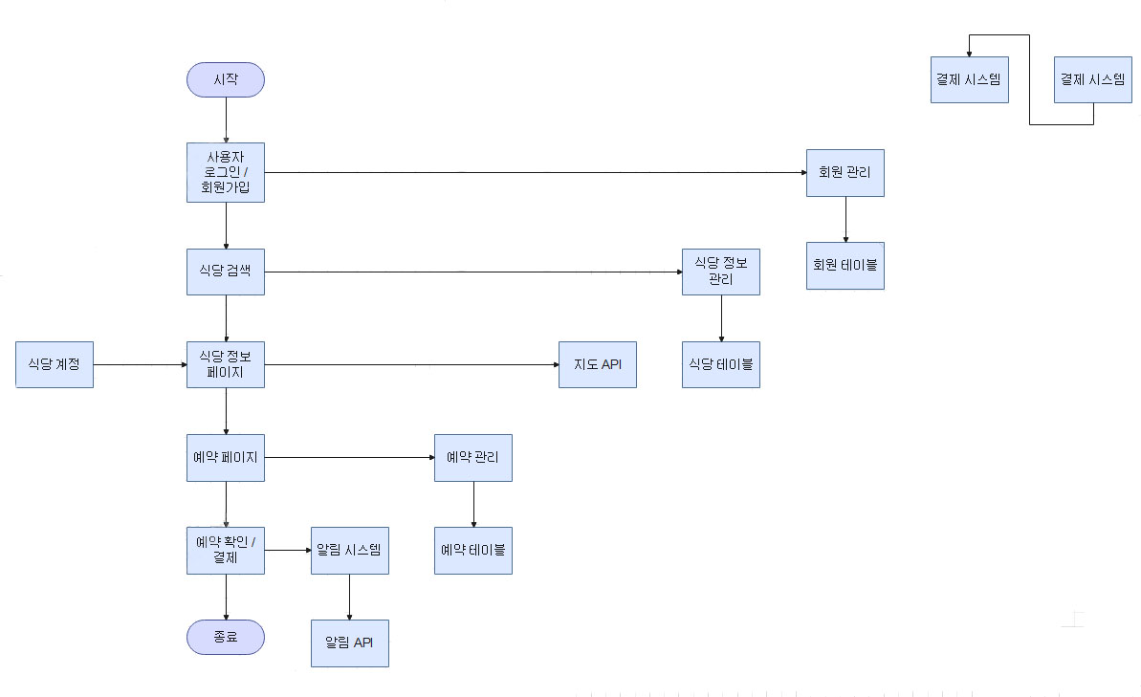
Public Institution Business Plan
AOR
AOR company
03-2. 자료흐름도(DFD)
자료 흐름도
08

Slide 11








Public Institution Business Plan
AOR
AOR company
04. 기술적 구현
프론트 엔드
백 엔드
STS3(Spring Tool Suite 3)
view – jsp 로 사용자 인터페이스 구축
STS3(Spring Tool Suite 3)
IOC 의존성 주입 방식으로 API 및 데이터 처리 및 구현
기술적 구현
Ui/ UX
Data Base
피그마 – 웹 서비스의 상세 흐름 및 아이콘디자인, Wire Frame 작업
MY SQL
관계형 데이터 베이스로 테이블, 예약 정보 저장, 유지 관리
09

Slide 12

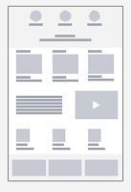
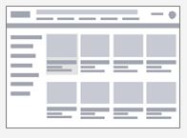
Public Institution Business Plan
AOR
AOR company
04-1. UI / UX 와이어 프레임
기본 프레임 데이터
10

Slide 13
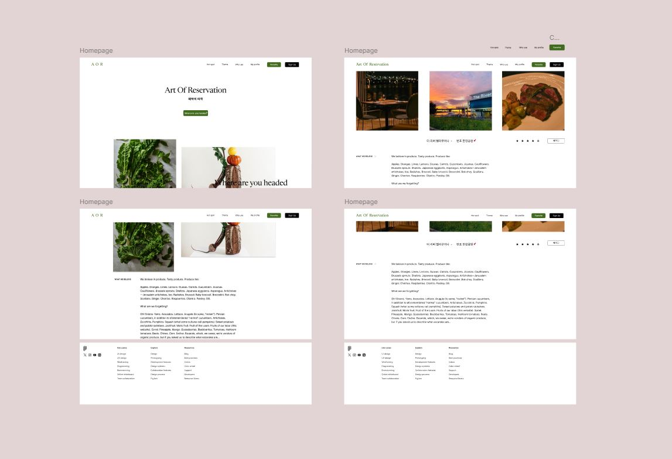
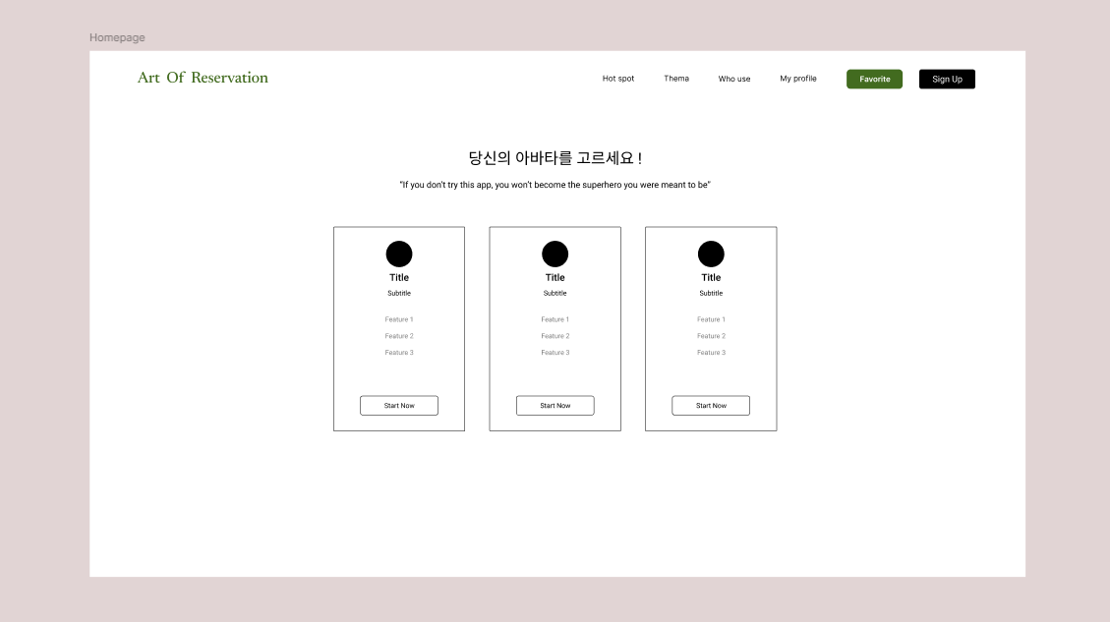
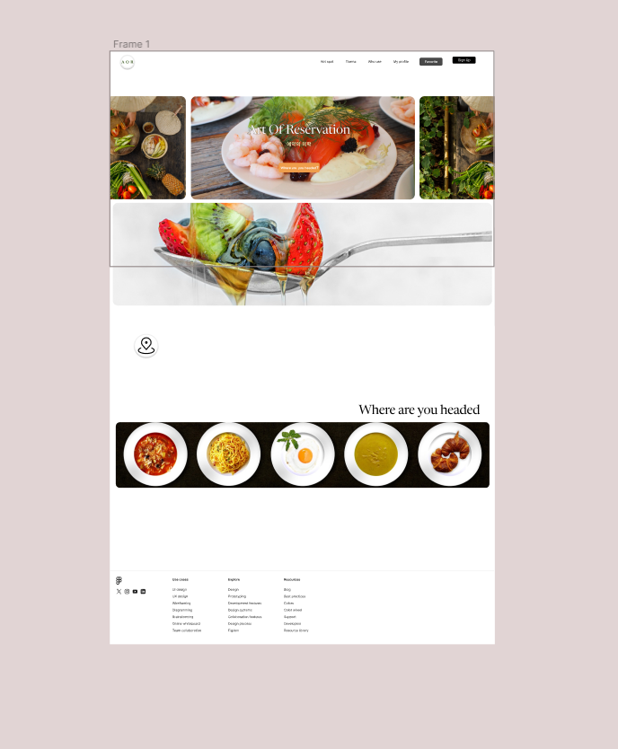
Public Institution Business Plan
AOR
AOR company
04-1. UI / UX 와이어 프레임
1, 2차적 Wire Frame 작업 - 디자인 회의 후 홈페이지 디자인 위주로 우선적인 프레임 작업
11

Slide 14
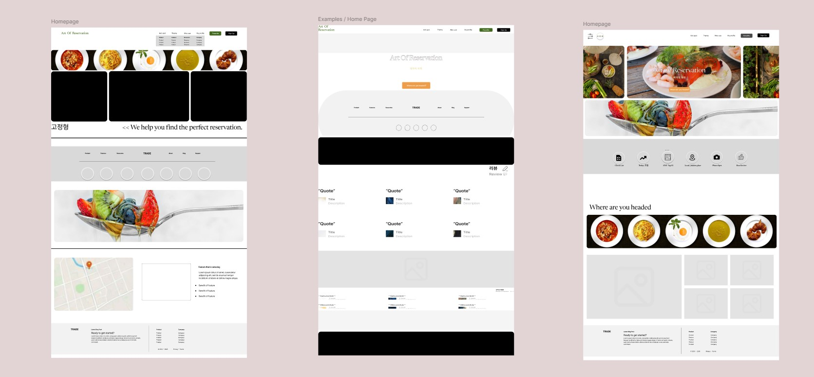
Public Institution Business Plan
AOR
AOR company
04-1. UI / UX 와이어 프레임
최종 Wire Frame 작업 - 기능의 다양성을 위해 다양한 버튼 구현 및 메뉴와 이펙트를 생각해 재 작업함
12

